Slide 1
Bezpieczeństwo w cyberprzestrzeni, czyli jak nie DAĆ się oszukać w Sieci? Opracowanie: członkowie Koła Naukowego „Top MeneDŻer” opiekun naukowy dr Andrzej Hurło

Slide 2
Co to jest cyberprzestrzeń?
Iluzja świata rzeczywistego stworzona za pomocą metod teleinformatycznych. Ułatwia wymianę, gromadzenie i udostępnianie informacji za pośrednictwem komputerów oraz komunikację między człowiekiem i komputerem.. Do łączenia komputerów służy najczęściej Internet. Cyberprzestrzeń jest także określana jako nowego typu przestrzeń społeczna.

Slide 4
Bezpieczeństwo
Internet to kopalnia informacji. Niestety, nie wszystko jest tam zawsze takie, na jakie na pierwszy rzut oka wygląda. Pobierając treści z niepewnych źródeł, możesz narazić siebie i swój komputer na niebezpieczeństwo.

Slide 5
Kryptowaluty a bezpieczeństwo
Kryptowaluty takie jak bitcoin, czy ethereum to całkiem dobry pomysł na pomnożenie swojego kapitału, pod warunkiem że mamy wiedze na ten temat. Jednak są też takie kryptowaluty, które tylko czekają aż rynek zainwestuje środki w te coiny, a potem znikają.
Przykładem takiego oszustwa zwanego Rug Pull była kryptowaluta Squid, wybiła się na popularności serialu z netflixa o tej samej nazwie „Squid Game”.

Slide 6
Kryptowaluty a bezpieczeństwo
1 listopada 2021 r. w ciągu kilku godzin jego cena wzrosła z około 153 zł do aż 11 tys. 403 zł. To ogromny skok, który dla wielu bardziej zorientowanych w temacie użytkowników nie mógł skończyć się dobrze i tak właśnie się stało.
twórcy SQUID zdecydowali się na tzw. „rug pull”. Występuje on wtedy, gdy deweloperzy odpowiedzialni za daną kryptowalutę zamieniają swoje tokeny na prawdziwe pieniądze, usuwając w ten sposób płynność z puli płynności. W ten sposób oszuści zarobili około 3,38 mln dolarów, czyli ponad 13 mln zł. W jednej chwili inwestorzy zostali praktycznie z niczym – obecnie bowiem cena SQUID wynosi zaledwie 0,01339 zł.

Slide 7
Kryptowaluty a bezpieczeństwo
Warto jednak zauważyć, że od samego początku ta kryptowaluta wyglądała na typowy „scam”. Nabywcy tokenów nie mogli bowiem np. jej nigdzie sprzedać, ale o tym dowiadywali się dopiero po zakupie

Slide 8
Wykres Squid do dolara

Slide 9
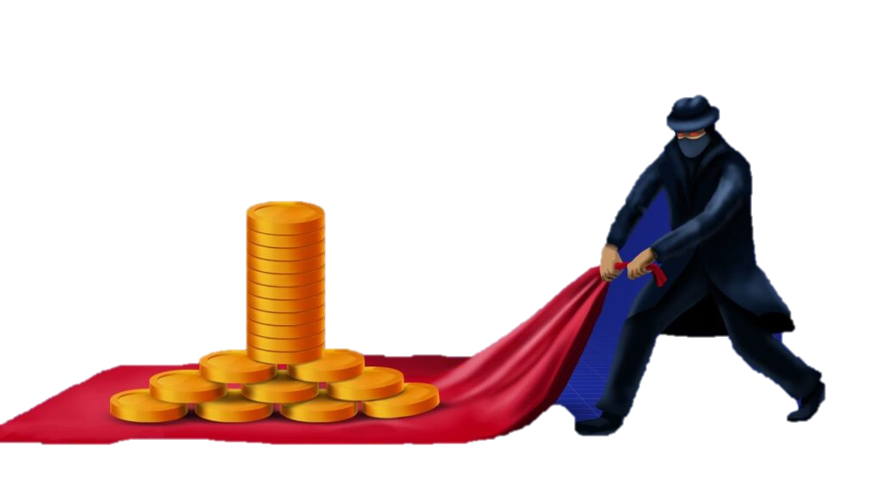
Co to jest Rug Pull?
Rug Pull to forma scamu występującego najczęściej w środowisku platform DeFi, a przeprowadzanego przez samych twórców danego tokenu. Operacja polega na wyciągnięciu całej płynności z puli płynności dedykowanej projektowi. Skutkiem działania jest drastyczny spadek wartości tokenu w krótkim czasie i praktyczne wyzerowanie wartości projektu. Rug Pull najczęściej poprzedzony jest szeroko zakrojoną kampanią promocyjną, mającą na celu maksymalizację wolumenu inwestycyjnego.
Według Cointelegraph, tylko od stycznia do lipca 2021, inwestorzy zostali oszukani poprzez Rug Pull sposób na łączną kwotę 113 milionów USD. Szczególnie na platformach DeFi co jakiś czas pojawiają się różnego rodzaju projekty - najczęściej mocno promowane w social mediach - będące tak naprawdę pułapką zastawioną na nieuważnych. Odzyskanie środków utraconych w wyniku Rug Pull jest zazwyczaj niemożliwe - dlatego w tym przypadku kluczowe są wszelkie działania zapobiegawcze.
Twórcy tokena Squid Game nie musieli nawet bardzo zajmować się promowaniem kryptowaluty, ponieważ sama popularność serialu na platformie netlflix to zrobiła.

Slide 10
Jak uniknąć naciągnięcia? – 5 kroków
Sprawdzaj pulę płynności
„Pula płynności to zbiór wszystkich środków zablokowanych w jednym smart kontrakcie. Składają się na nią wszystkie coiny docelowe typu ERC-20 oraz coiny bazowe, budujące ich wartość (coiny ETH lub tokeny ERC-20 WETH). Sprawdzenie puli płynności to klucz do skutecznego wykrycia scamu typu Rug Pull. Przede wszystkim należy się upewnić czy dana pula posiada tzw. “liquidity locker” uniemożliwiający jej twórcom wyciągnięcie środków. Aby projekt budził zaufanie, powinien posiadać zablokowane przynajmniej 80% środków na okres minimum roku, chociaż optymalny czas to nawet kilka lat”[1] Do sprawdzania puli płynności projektów można używać darmowych narzędzi analitycznych, tj. Mudra Research czy Poocoin.
[1] Katarzyna Wabik, Community & Marketing Manager w Binance

Slide 11
Jak uniknąć naciągnięcia? – 5 kroków
Uważaj na projekty odnotowujące szybkie, nienaturalne skoki wartości w relatywnie krótkim czasie Zbyt dynamiczny wzrost wartości tokenu na przestrzeni krótkiego okresu powinien wzbudzić podejrzliwość potencjalnych inwestorów. Jest to jedna z charakterystyk projektów, które w przeszłości kończyły się Rug Pullem. Mowa o tzw. smart kontraktach typu “honeypot”. „W takich przypadkach, oszuści grają na rozgrzanych emocjach, wywierając presję pod tytułem “inwestuj teraz albo będzie za późno”. Część mniej doświadczonych inwestorów tej presji ulega i traci włożone w projekt środki. Oczywiście, uderzając w alarmistyczne tony, nie mówię o zrównoważonych wzrostach, ale o sytuacjach kiedy mamy do czynienia np. z 50-krotnym przebiciem w stosunku do wartości wyjściowej w przeciągu doby”[1]
[1] Katarzyna Wabik, Community & Marketing Manager w Binance

Slide 12
Jak uniknąć naciągnięcia? – 5 kroków
Sprawdź Social Media projektu - Należy podchodzić z ostrożnością do projektów przesadnie promowanych. Szczególnie, gdy autorzy projektu obiecują wysokie zwroty, podczas gdy narracja ta nie ma żadnego merytorycznego uzasadnienia. Jeśli twórcy brzmią na zbyt pewnych siebie oraz nie informują o potencjalnych ryzykach - powinniśmy zachować szczególną ostrożność.

Slide 13
Jak uniknąć naciągnięcia? – 5 kroków
4. Sprawdź background twórców - Przede wszystkim, podejrzliwość inwestorów powinny wzbudzać projekty, których twórcy są anonimowi. Jeśli udostępnione są dane developerów tokenu - należy sprawdzić ich wiarygodność, odwiedzając ich prywatne profile Social Media czy szukając zaopiniowanego track recordu dotychczasowych projektów.
5. Masz małe doświadczenie? Ufaj tylko sprawdzonym protokołom - To chyba najlepsza rada dla osób dopiero wchodzących w świat kryptowalut. Inwestowanie w pewne i sprawdzone aktywa takie jak Bitcoin, Ethereum czy BNB niesie ze sobą zerowe ryzyko padnięcia ofiarą scamu. Jeśli masz małe doświadczenie i nie jesteś obyty/a z kryptowalutowymi technikaliami - nie wchodź w ryzykowne projekty. Na dywersyfikację portfela przyjdzie czas, gdy nabędziesz więcej doświadczenia.

Slide 14
Zachowaj zawsze ostrożność!!!

